Slide 1
GitHub 설명서
전자복무관리시스템 구축 프로젝트
문서관리번호 | PM-1210
단계 | 프로젝트 관리
작성일 | 2021-02-01
작성자 | 강정기
Notes:
안녕하십니까?
동진쎄미켐 글로벌 HR 시스템 구축 제안을 발표할 빌트원 강정기입니다.
이번 제안 기회를 주신데 대하여 동진쎄미켐 임직원 여려분께
감사의 말씀을 드리며, 본 제안에 대한 내용을 말씀 드리도록 하겠습니다.

Slide 2
문서 승인 및 이력
구분 | 구축사 |  |  | 고객사
 | 성명 | 일자 | 서명 | 성명 | 일자 | 서명
작성자 | 강정기 | 2021-02-01 | Kang jeong gi
검토자
PM
버전 | 변경일 | 변경 내역 | 승인자
1.0 | 2021-02-01 | 최초 문서 작성 | 강정기

Slide 3
목차
Ⅰ. GitHub 사용자 등록
GitHub 사이트 접속
프로젝트 저장소 생성
프로젝트 구성원 초대
Ⅱ. Git 응용 프로그램 설치
Ⅲ. 로컬 Git 저장소 설정
Notes:
제안의 구성은
제안의 개요, … 제안사 일반 현황 구성되며, 약 40여분 제안 내용에 대하여 제안하며
질의 응답 시간을 통하여 여러분의 궁금증을 해결하도록 하겠습니다.

Slide 4
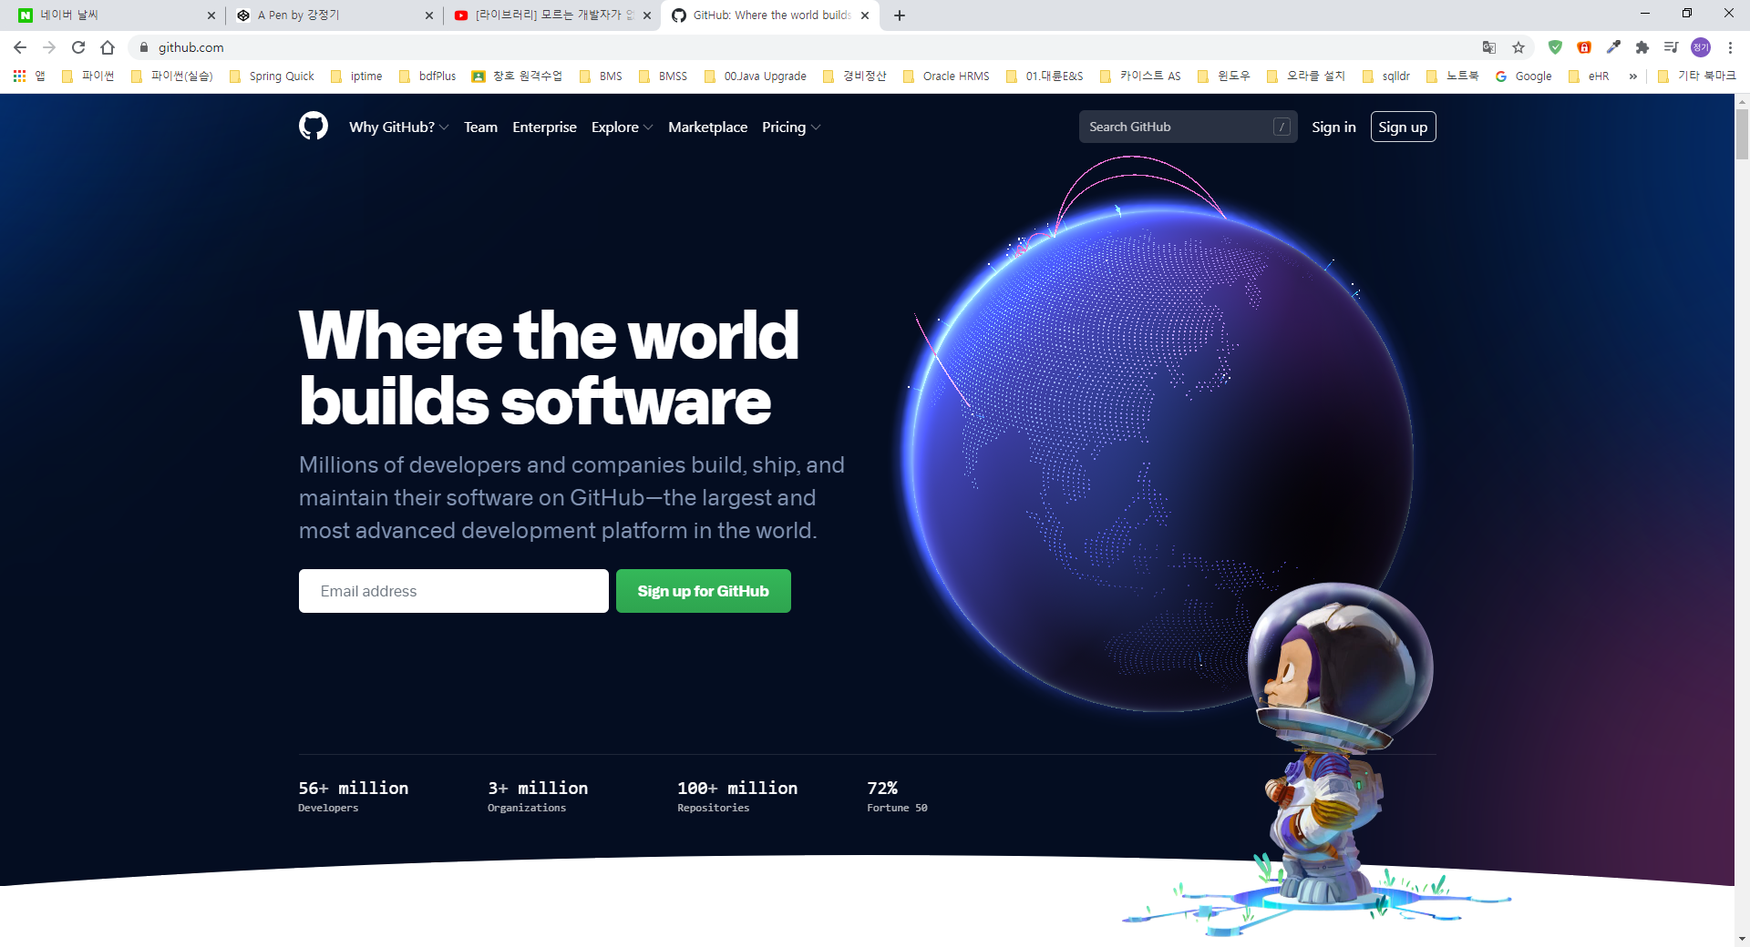
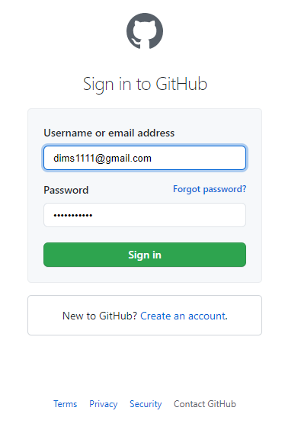
1. GitHub 사이트 접속
Ⅰ. GitHub 사용자 등록
사용자 등록
설명
1. URL 입력 후 웹 페이지 이동
- https://github.com
2. 사용자 등록 또는 로그인
- Username : dims1111@gmail.com
- Password : kjgSYR0527!
1
2
Notes:
추진 배경 및 구축 목표입니다.
추진 배경으로는
첫째 시스템 측면으로 인사/평가 시스템 별도 운영에 따른 정보의 연계성 부족 및 선진 프로세스…. 의사결정… 미흡 상태입니다.
둘째 사용자 요구 기대 측면으로 경영진 …제공이 필요하고, 임직원…확보되고, 업무담당자… 상태입니다.
이에 5개 관점으로 구축 목표를 수립하였으며
1 …구현합니다.
2 …구현합니다.
3 …제공하겠습니다.
4 …구축 하겠습니다.
5 …표준화를 수행하겠습니다.

Slide 5
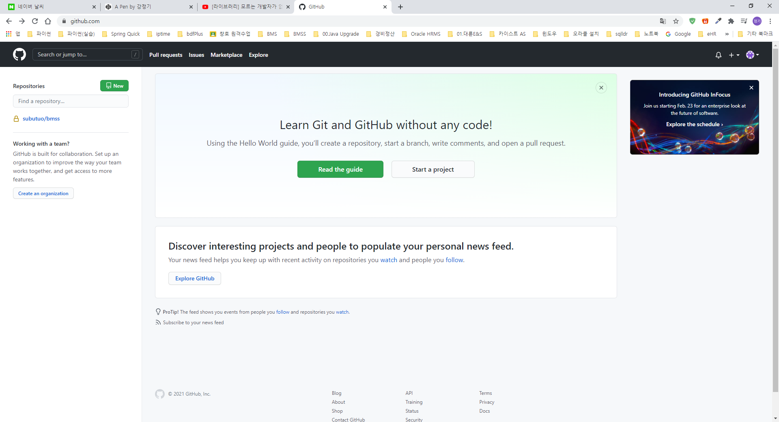
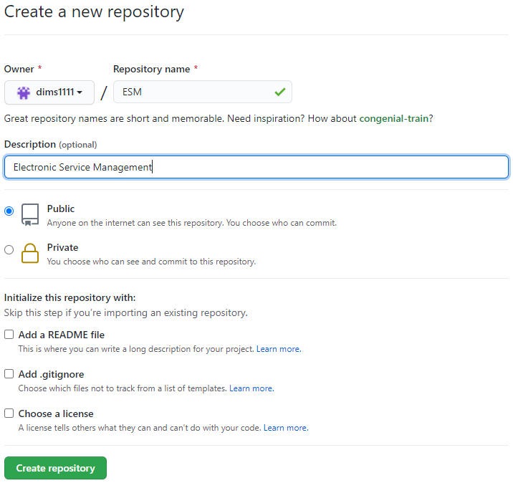
2. 프로젝트 저장소 생성
Ⅰ. GitHub 사용자 등록
프로젝트 생성
설명
1. 신규 저장소 생성
- Start a project 버튼 클릭
2. 신규 저장소 생성을 위한 값 선택
- Repository name : ESM
- Description : Electronic Service Management(전자복무관리)
- 옵션: Public 선택
- Create repository 버튼 클릭
1
ESM
(Electronic Service management)
[ 전자 복무관리 시스템 ]
document
(산출물)
service
(프로그램)
2
Notes:
추진 배경 및 구축 목표입니다.
추진 배경으로는
첫째 시스템 측면으로 인사/평가 시스템 별도 운영에 따른 정보의 연계성 부족 및 선진 프로세스…. 의사결정… 미흡 상태입니다.
둘째 사용자 요구 기대 측면으로 경영진 …제공이 필요하고, 임직원…확보되고, 업무담당자… 상태입니다.
이에 5개 관점으로 구축 목표를 수립하였으며
1 …구현합니다.
2 …구현합니다.
3 …제공하겠습니다.
4 …구축 하겠습니다.
5 …표준화를 수행하겠습니다.

Slide 6
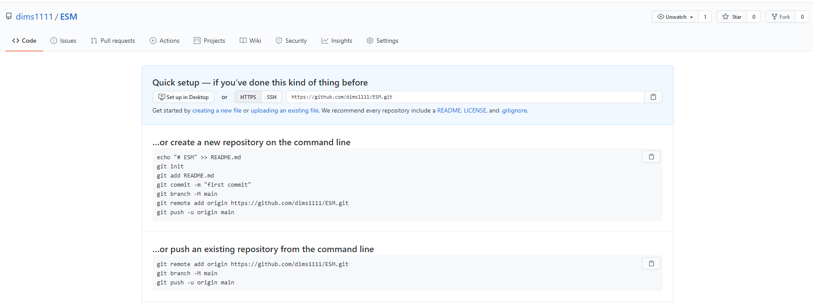
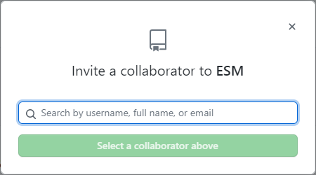
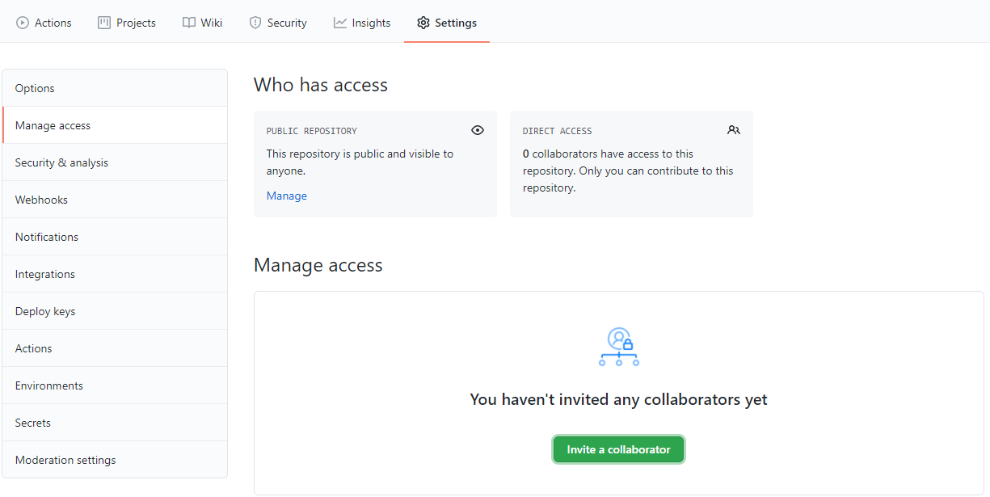
3. 프로젝트 구성원 초대
Ⅰ. GitHub 사용자 등록
GitHub 설정
설명
1. 저장소 URI 확인
- https://github.com/dims1111/ESM.git
2. 구성원 초대
- Settings 탭 선택
3. Manage Access 메뉴 선택
4. Invite a collaborator 버튼 클릭
5. 프로젝트 구성원 초대
- 이메일 주소 입력
- Select a collaborator above 버튼 클릭
- [참고] 구성원은 GitHub 등록 시 입력한 email 주소를 확인 후 Git 수락버튼을 클릭
2
1
3
5
4
Notes:
추진 배경 및 구축 목표입니다.
추진 배경으로는
첫째 시스템 측면으로 인사/평가 시스템 별도 운영에 따른 정보의 연계성 부족 및 선진 프로세스…. 의사결정… 미흡 상태입니다.
둘째 사용자 요구 기대 측면으로 경영진 …제공이 필요하고, 임직원…확보되고, 업무담당자… 상태입니다.
이에 5개 관점으로 구축 목표를 수립하였으며
1 …구현합니다.
2 …구현합니다.
3 …제공하겠습니다.
4 …구축 하겠습니다.
5 …표준화를 수행하겠습니다.

Slide 7
목차
Ⅰ. GitHub 사용자 등록
응용 프로그램 다운로드
Git 2.30.2 프로그램 설치
Git 프로그램 설치정보 확인
Ⅱ. Git 응용 프로그램 설치
Ⅲ. Visual Studio Code 설치
Ⅳ. 로컬 Git 저장소 설정
Ⅴ. 글로벌 Git 저장소 설치
Ⅱ. Git 응용 프로그램 설치
Notes:
제안의 구성은
제안의 개요, … 제안사 일반 현황 구성되며, 약 40여분 제안 내용에 대하여 제안하며
질의 응답 시간을 통하여 여러분의 궁금증을 해결하도록 하겠습니다.

Slide 8
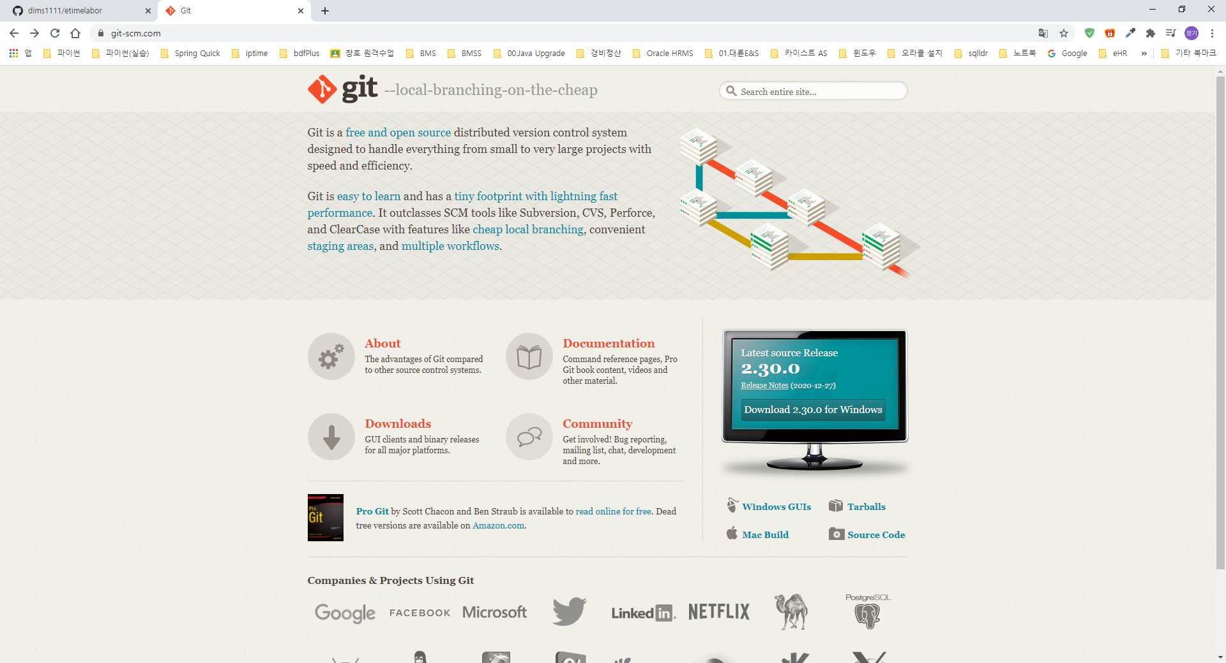
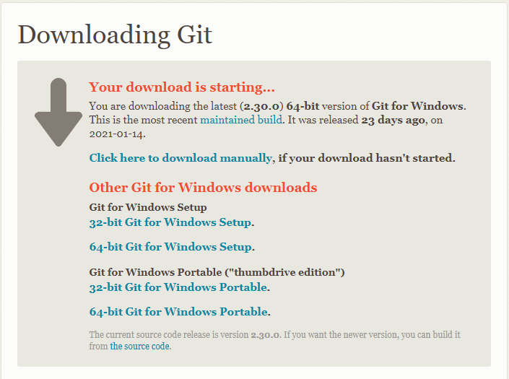
1. 응용 프로그램 다운로드
Ⅱ. Git 응용 프로그램 설치
Git 프로그램 다운로드
설명
1. Git-2.30.0.2-64-bit 파일 다운로드
- https://git-scm.com/
- 파일 : Git-2.30.0.2-64-bit.exe
2. 프로그램 다운로드
- Download 2.30.0 for window 버튼 클릭
- 64-bit Git for Windows Setup
1
2
Notes:
추진 배경 및 구축 목표입니다.
추진 배경으로는
첫째 시스템 측면으로 인사/평가 시스템 별도 운영에 따른 정보의 연계성 부족 및 선진 프로세스…. 의사결정… 미흡 상태입니다.
둘째 사용자 요구 기대 측면으로 경영진 …제공이 필요하고, 임직원…확보되고, 업무담당자… 상태입니다.
이에 5개 관점으로 구축 목표를 수립하였으며
1 …구현합니다.
2 …구현합니다.
3 …제공하겠습니다.
4 …구축 하겠습니다.
5 …표준화를 수행하겠습니다.

Slide 9
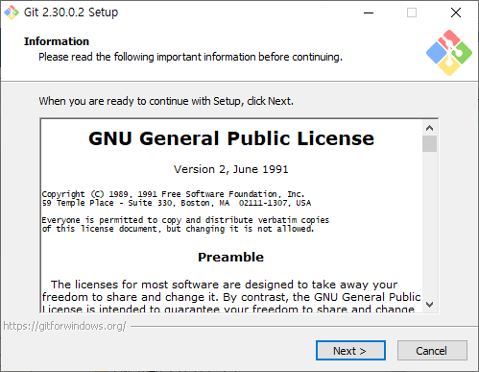
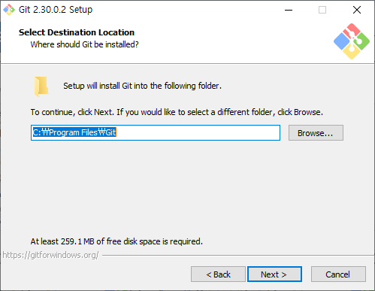
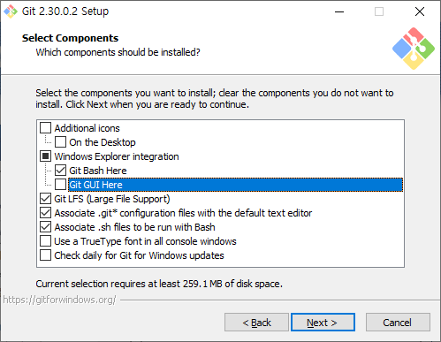
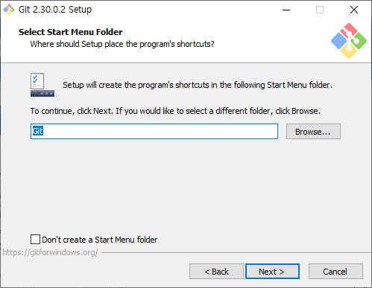
2. Git 2.30.2 프로그램 설치
Ⅱ. Git 응용 프로그램 설치
Git 설치(1/4)
설명
1. Information
- Next 버튼 클릭
2. Select Destination Location
- Next 버튼 클릭
3. Select Components
- Git GUI Here : unchecked
- Next 버튼 클릭
4. Select Start Menu Folder
- Next 버튼 클릭
1
2
3
4
Notes:
추진 배경 및 구축 목표입니다.
추진 배경으로는
첫째 시스템 측면으로 인사/평가 시스템 별도 운영에 따른 정보의 연계성 부족 및 선진 프로세스…. 의사결정… 미흡 상태입니다.
둘째 사용자 요구 기대 측면으로 경영진 …제공이 필요하고, 임직원…확보되고, 업무담당자… 상태입니다.
이에 5개 관점으로 구축 목표를 수립하였으며
1 …구현합니다.
2 …구현합니다.
3 …제공하겠습니다.
4 …구축 하겠습니다.
5 …표준화를 수행하겠습니다.

Slide 10
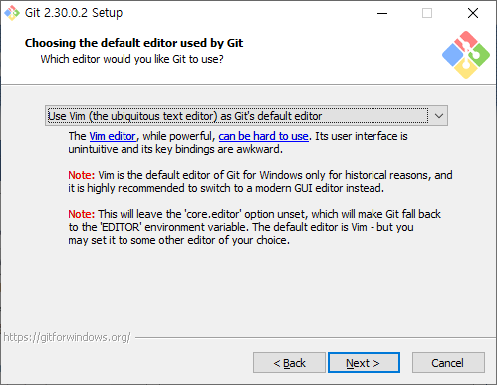
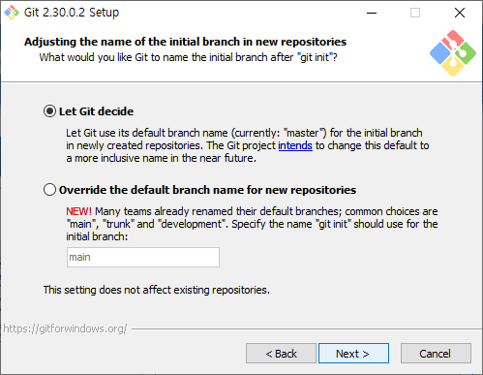
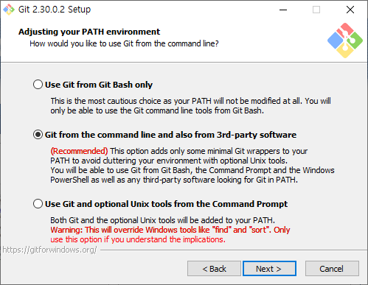
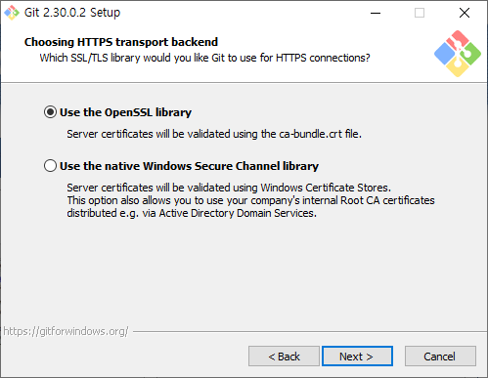
2. Git 2.30.2 프로그램 설치
Ⅱ. Git 응용 프로그램 설치
Git 설치(2/4)
설명
1. Choosing the default editor used by Git
- Next 버튼 클릭
2. Adjusting the name of the initial branch in new repositories
- Next 버튼 클릭
3. Adjusting your PATH environment
- Next 버튼 클릭
4. Choosing HTTPS transport backend
- Next 버튼 클릭
1
2
3
4
Notes:
추진 배경 및 구축 목표입니다.
추진 배경으로는
첫째 시스템 측면으로 인사/평가 시스템 별도 운영에 따른 정보의 연계성 부족 및 선진 프로세스…. 의사결정… 미흡 상태입니다.
둘째 사용자 요구 기대 측면으로 경영진 …제공이 필요하고, 임직원…확보되고, 업무담당자… 상태입니다.
이에 5개 관점으로 구축 목표를 수립하였으며
1 …구현합니다.
2 …구현합니다.
3 …제공하겠습니다.
4 …구축 하겠습니다.
5 …표준화를 수행하겠습니다.

Slide 11
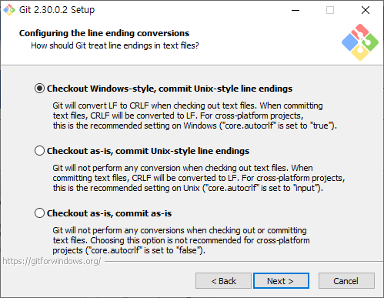
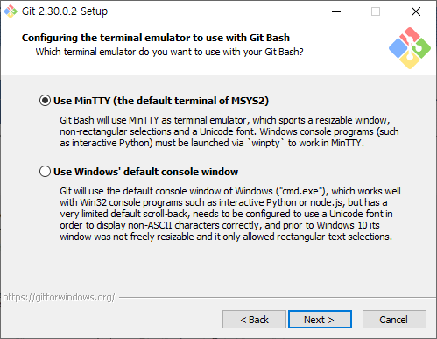
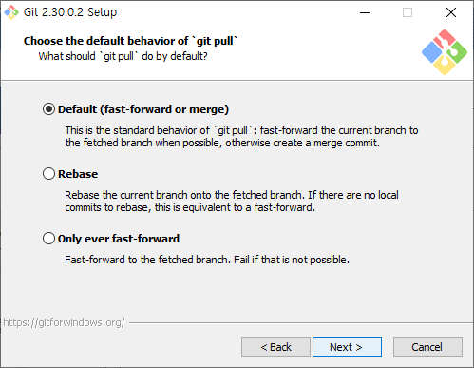
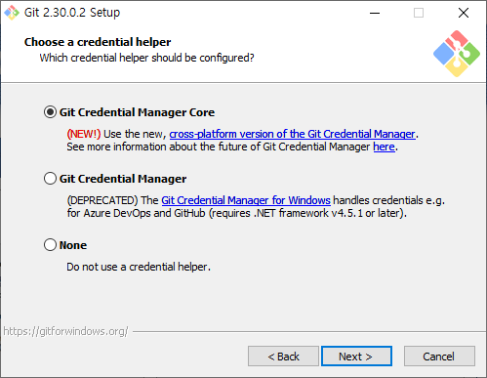
2. Git 2.30.2 프로그램 설치
Ⅱ. Git 응용 프로그램 설치
Git 설치(3/4)
설명
1. Configuring the line ending conversions
- Next 버튼 클릭
2. Configuring the terminal emulator to user with Git Bash
- Next 버튼 클릭
3. Choose the default behavior of ‘git pull’
- Next 버튼 클릭
4. Choose a credential helper
- Next 버튼 클릭
1
2
3
4
Notes:
추진 배경 및 구축 목표입니다.
추진 배경으로는
첫째 시스템 측면으로 인사/평가 시스템 별도 운영에 따른 정보의 연계성 부족 및 선진 프로세스…. 의사결정… 미흡 상태입니다.
둘째 사용자 요구 기대 측면으로 경영진 …제공이 필요하고, 임직원…확보되고, 업무담당자… 상태입니다.
이에 5개 관점으로 구축 목표를 수립하였으며
1 …구현합니다.
2 …구현합니다.
3 …제공하겠습니다.
4 …구축 하겠습니다.
5 …표준화를 수행하겠습니다.

Slide 12
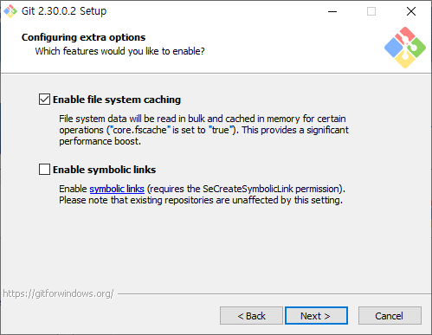
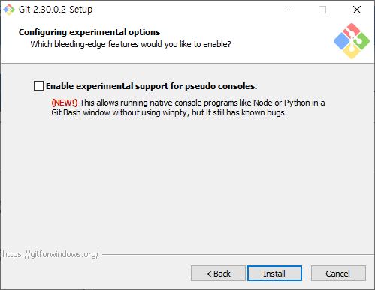
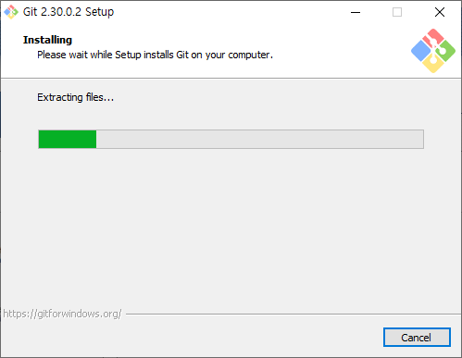
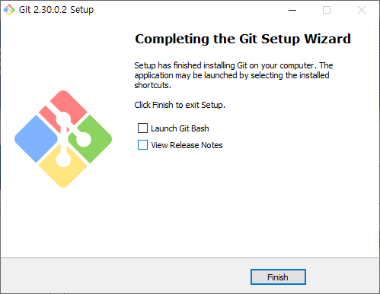
2. Git 2.30.2 프로그램 설치
Ⅱ. Git 응용 프로그램 설치
Git 설치(4/4)
설명
1. Configuring extra option
- Next 버튼 클릭
2. Configuring experimental options
- Next 버튼 클릭
3. Installing
4. Completing the Git Setup Wizard
- View Release Notes: unchecked
- Finish 버튼 클릭
1
2
3
4
Notes:
추진 배경 및 구축 목표입니다.
추진 배경으로는
첫째 시스템 측면으로 인사/평가 시스템 별도 운영에 따른 정보의 연계성 부족 및 선진 프로세스…. 의사결정… 미흡 상태입니다.
둘째 사용자 요구 기대 측면으로 경영진 …제공이 필요하고, 임직원…확보되고, 업무담당자… 상태입니다.
이에 5개 관점으로 구축 목표를 수립하였으며
1 …구현합니다.
2 …구현합니다.
3 …제공하겠습니다.
4 …구축 하겠습니다.
5 …표준화를 수행하겠습니다.

Slide 13
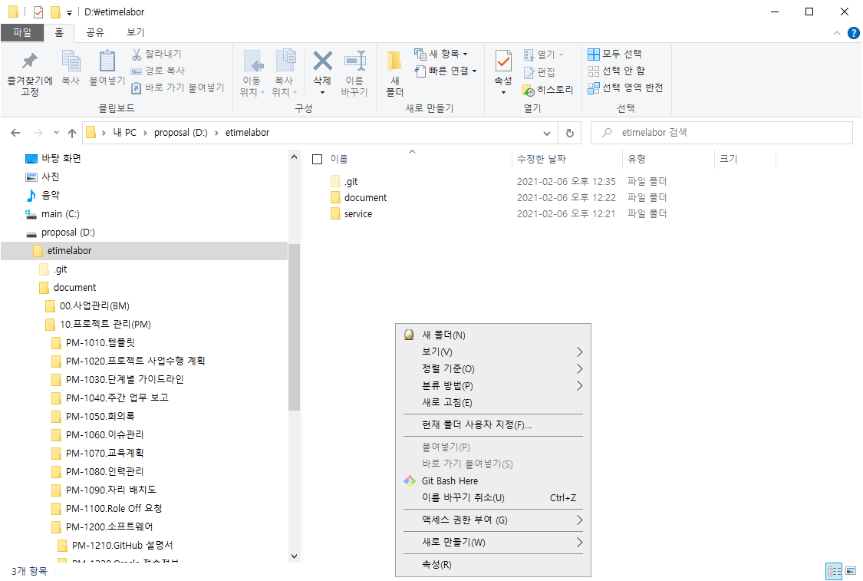
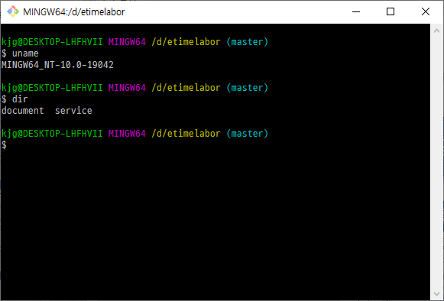
3. Git 프로그램 설치정보 확인
Ⅱ. Git 응용 프로그램 설치
Git 설치정보 확인
설명
1. Git Bash Here
- Git 프로그램 실행
- 폴더 : D:\etimelabor
- 마우스 오른쪽 : Git Bash Here 클릭
2. MINGW64 터미널 오픈 (*CLI 프로그램)
- 시스템정보 : uname
- 디렉터리 보기 : dir
- Git 버전 : git –version
*CLI: Command Line Interface
2
1
Notes:
추진 배경 및 구축 목표입니다.
추진 배경으로는
첫째 시스템 측면으로 인사/평가 시스템 별도 운영에 따른 정보의 연계성 부족 및 선진 프로세스…. 의사결정… 미흡 상태입니다.
둘째 사용자 요구 기대 측면으로 경영진 …제공이 필요하고, 임직원…확보되고, 업무담당자… 상태입니다.
이에 5개 관점으로 구축 목표를 수립하였으며
1 …구현합니다.
2 …구현합니다.
3 …제공하겠습니다.
4 …구축 하겠습니다.
5 …표준화를 수행하겠습니다.

Slide 14
목차
Ⅰ. GitHub 사용자 등록
응용 프로그램 다운로드
Git 2.30.2 프로그램 설치
Ⅱ. Git 응용 프로그램 설치
Ⅲ. Visual Studio Code 설치
Ⅳ. 로컬 Git 저장소 설정
Ⅴ. 글로벌 Git 저장소 설치
Ⅱ. Git 응용 프로그램 설치
Notes:
제안의 구성은
제안의 개요, … 제안사 일반 현황 구성되며, 약 40여분 제안 내용에 대하여 제안하며
질의 응답 시간을 통하여 여러분의 궁금증을 해결하도록 하겠습니다.

Slide 15
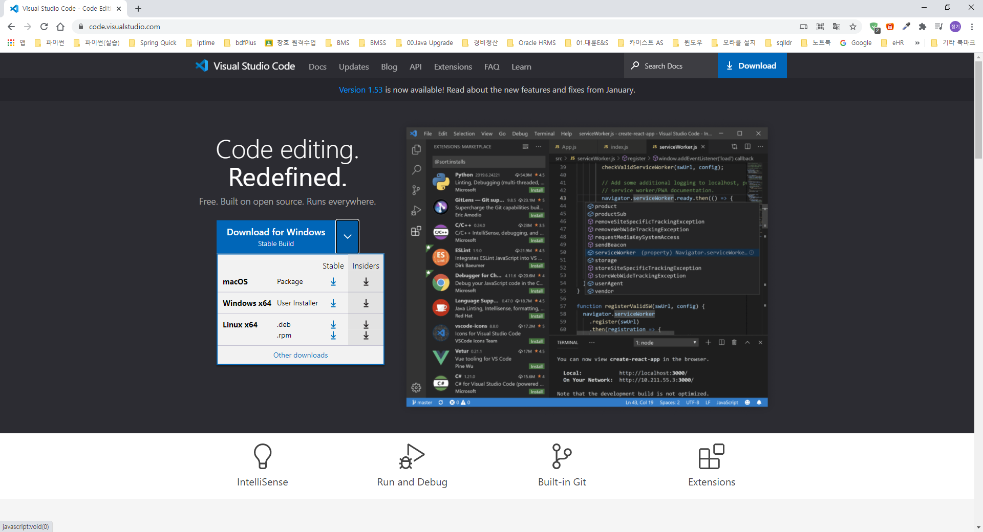
1. 응용 프로그램 다운로드
Ⅲ. Visual Studio Code 설치
Visual Studio Code 다운로드
설명
1. VS Code 파일 다운로드
- https://code.visualstudio.com
- 파일 : VSCodeUserSetup-x64-1.53.0.exe
2. 프로그램 다운로드
- Download for Windows 버튼 클릭
- Windows x64 Stable 다운로드 버튼 클릭
1
2
Notes:
추진 배경 및 구축 목표입니다.
추진 배경으로는
첫째 시스템 측면으로 인사/평가 시스템 별도 운영에 따른 정보의 연계성 부족 및 선진 프로세스…. 의사결정… 미흡 상태입니다.
둘째 사용자 요구 기대 측면으로 경영진 …제공이 필요하고, 임직원…확보되고, 업무담당자… 상태입니다.
이에 5개 관점으로 구축 목표를 수립하였으며
1 …구현합니다.
2 …구현합니다.
3 …제공하겠습니다.
4 …구축 하겠습니다.
5 …표준화를 수행하겠습니다.

Slide 16
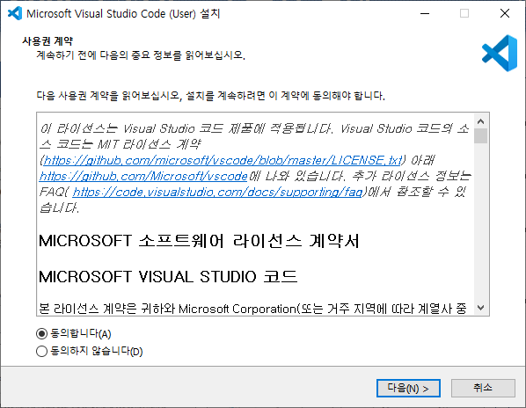
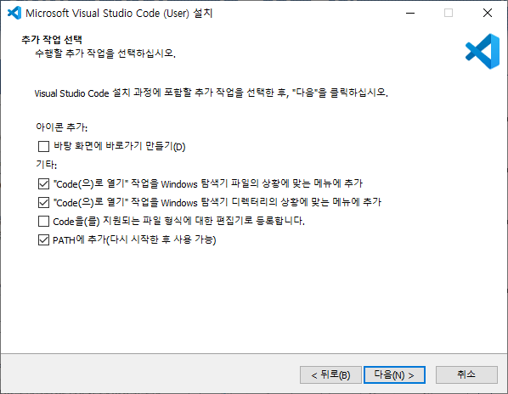
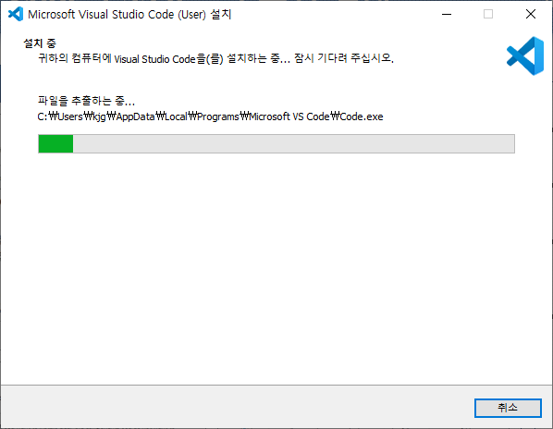
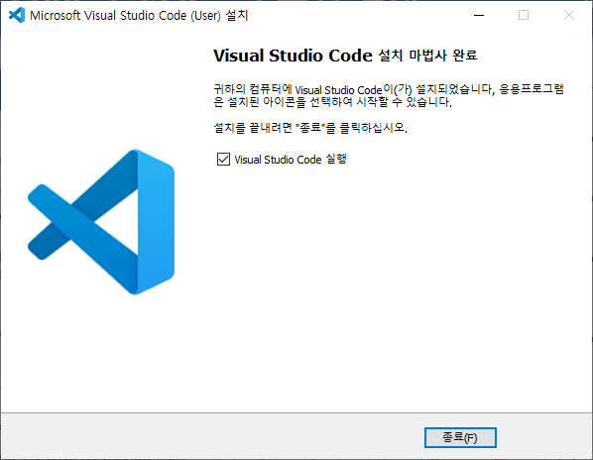
2. VS Code 1.53.0 프로그램 설치
Ⅲ. Visual Studio Code 설치
Visual Studio Code 설치
설명
1. 사용권 계약
- 다음 버튼 클릭
2. 추가 작업 선택
- Code로 열기 Window 탐색기 파일의 상황에 맞는 메뉴에 추가: checked
- Code로 열기 Window 탐색기 디렉터리의 상황에 맞는 메뉴에 추가: checked
- 다음 버튼 클릭
3. 설치 중
4. Visual Studio code 설치 마법사 완료
- 종료 버튼 클릭
1
2
3
4
Notes:
추진 배경 및 구축 목표입니다.
추진 배경으로는
첫째 시스템 측면으로 인사/평가 시스템 별도 운영에 따른 정보의 연계성 부족 및 선진 프로세스…. 의사결정… 미흡 상태입니다.
둘째 사용자 요구 기대 측면으로 경영진 …제공이 필요하고, 임직원…확보되고, 업무담당자… 상태입니다.
이에 5개 관점으로 구축 목표를 수립하였으며
1 …구현합니다.
2 …구현합니다.
3 …제공하겠습니다.
4 …구축 하겠습니다.
5 …표준화를 수행하겠습니다.

Slide 17
목차
Ⅰ. GitHub 사용자 등록
로컬 Git 저장소 생성
로컬 Git 저장소 설정
Git Stage & Commit
GitLens 설치 및 사용
Ⅱ. Git 응용 프로그램 설치
Ⅲ. Visual Studio Code 설치
Ⅳ. 로컬 Git 저장소 설정
Ⅴ. 글로벌 Git 저장소 설치
Ⅱ. Git 응용 프로그램 설치
Notes:
제안의 구성은
제안의 개요, … 제안사 일반 현황 구성되며, 약 40여분 제안 내용에 대하여 제안하며
질의 응답 시간을 통하여 여러분의 궁금증을 해결하도록 하겠습니다.

Slide 18
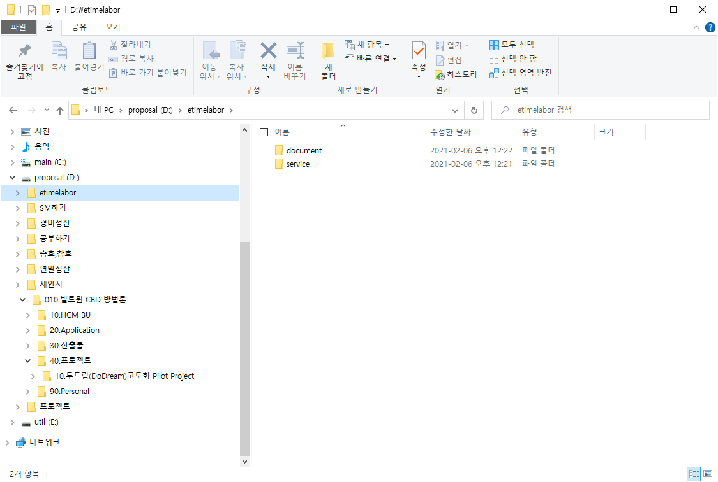
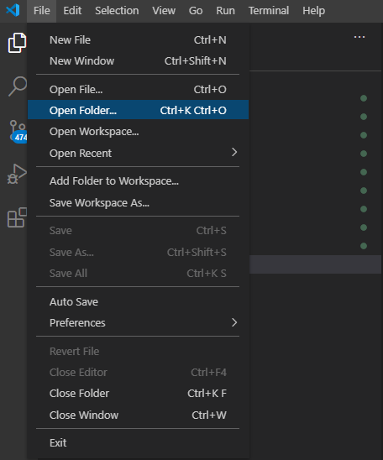
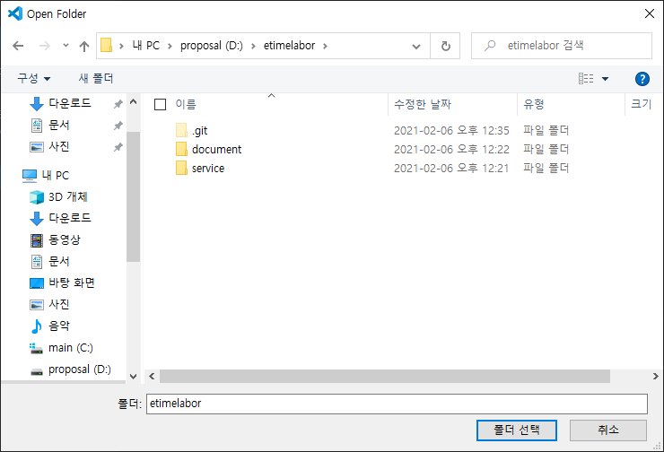
1. 로컬 Git 저장소 생성
Ⅱ. 로컬 Git 저장소 설정
로컬 Git 저장소 생성
설명
1. 저장소 폴더 생성
- document(산출물) : D:\etimelabor\document
- service (프로그램 소스) : D:\etimelabor\service
2. Visual Studio Code 프로그램 오픈
- 산출물 및 프로그램 소스 폴더 설정
- 경로 : File > Open Folder 선택
3. 작업할 폴더 선택
- 경로 : D:\etimelabor
- 팝업 창에서 “폴더 선택” 클릭
1
ESM
(Electronic Service management)
[ 전자 복무관리 시스템 ]
2
document
(산출물)
service
(프로그램)
3
Notes:
추진 배경 및 구축 목표입니다.
추진 배경으로는
첫째 시스템 측면으로 인사/평가 시스템 별도 운영에 따른 정보의 연계성 부족 및 선진 프로세스…. 의사결정… 미흡 상태입니다.
둘째 사용자 요구 기대 측면으로 경영진 …제공이 필요하고, 임직원…확보되고, 업무담당자… 상태입니다.
이에 5개 관점으로 구축 목표를 수립하였으며
1 …구현합니다.
2 …구현합니다.
3 …제공하겠습니다.
4 …구축 하겠습니다.
5 …표준화를 수행하겠습니다.

Slide 19
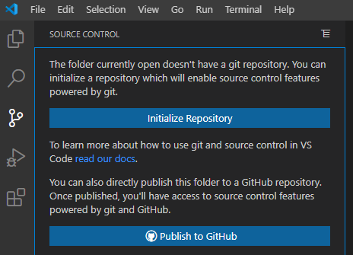
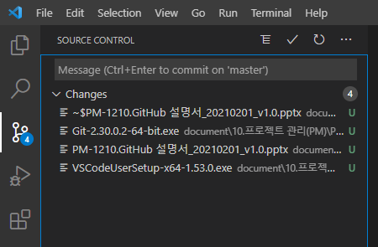
2. 로컬 Git 저장소 설정
Ⅱ. 로컬 Git 저장소 설정
로컬 Git 저장소 초기화
설명
1. Source Control (Ctrl + Shift + G)
- 아이콘 클릭(좌측 나뭇가지 모양)
- Initialize Repository 버튼 클릭
2. Git 저장소 초기화
3. Git 저장소 파일 인식
4. Git 변경된 파일 목록
- U: Git 저장소에 한번도 반영한지 않음 파일
- A: Git 저장소에 변경된 파일을 추가
- M: Git 저장소에 연계되었으며, 현재 로컬에 수정된 파일
- D: Git 저장소에 연계되었으며, 현재 로컬에 삭제된 파일
1
2
3
4
Notes:
추진 배경 및 구축 목표입니다.
추진 배경으로는
첫째 시스템 측면으로 인사/평가 시스템 별도 운영에 따른 정보의 연계성 부족 및 선진 프로세스…. 의사결정… 미흡 상태입니다.
둘째 사용자 요구 기대 측면으로 경영진 …제공이 필요하고, 임직원…확보되고, 업무담당자… 상태입니다.
이에 5개 관점으로 구축 목표를 수립하였으며
1 …구현합니다.
2 …구현합니다.
3 …제공하겠습니다.
4 …구축 하겠습니다.
5 …표준화를 수행하겠습니다.

Slide 20
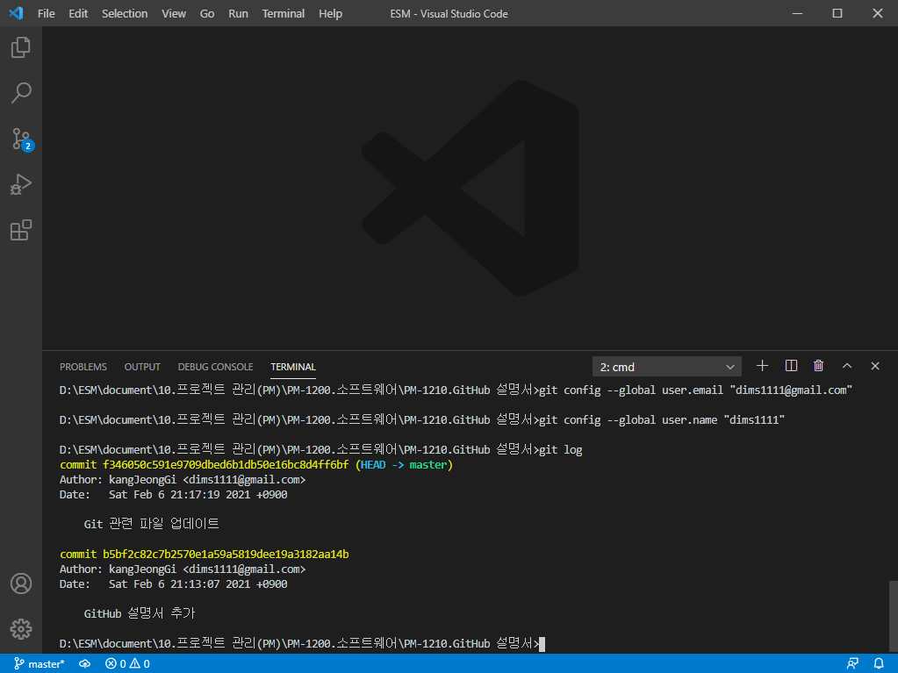
2. 로컬 Git 저장소 설정
Ⅱ. 로컬 Git 저장소 설정
Git 이메일 및 사용자 추가
설명
1. 이메일 등록
- git config --global user.email "dims1111@gmail.com"
2. 사용자 등록
- git config – global user.name “dims1111”
3. 로그 확인 (2번 Commit)
- git log
4. Git 파일 이동 순서
1
원본파일
추가/수정
Staged Changes
이동
Git 저장소
이동
Notes:
추진 배경 및 구축 목표입니다.
추진 배경으로는
첫째 시스템 측면으로 인사/평가 시스템 별도 운영에 따른 정보의 연계성 부족 및 선진 프로세스…. 의사결정… 미흡 상태입니다.
둘째 사용자 요구 기대 측면으로 경영진 …제공이 필요하고, 임직원…확보되고, 업무담당자… 상태입니다.
이에 5개 관점으로 구축 목표를 수립하였으며
1 …구현합니다.
2 …구현합니다.
3 …제공하겠습니다.
4 …구축 하겠습니다.
5 …표준화를 수행하겠습니다.

Slide 21
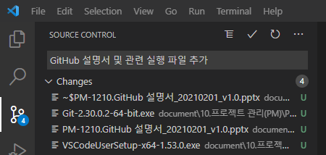
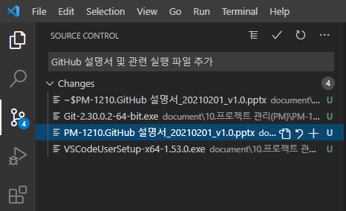
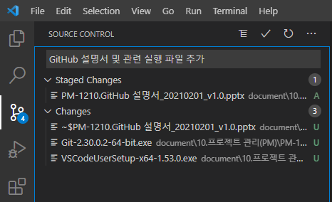
3. Git Stage & Commit
Ⅱ. 로컬 Git 저장소 설정
Git Stage & Commit
설명
1. 변경된 내용 Git 반영
- Source Control 아이콘 클릭
2. 수정된 파일 Stage Changes(+) 아이콘 클릭(상태: M)
- Open File: 선택한 파일 오픈
- Discard Changes: 파일 삭제
- Stage Changes: 저장소 파일 이동
3. Staged Changes 영역으로 파일 이동( 상태: A)
4. 변경된 내용 입력
5. 변경된 내용 Commit
- Ctrl + Enter
- V: Commit 아이콘 클릭
4
5
1
2
3
Notes:
추진 배경 및 구축 목표입니다.
추진 배경으로는
첫째 시스템 측면으로 인사/평가 시스템 별도 운영에 따른 정보의 연계성 부족 및 선진 프로세스…. 의사결정… 미흡 상태입니다.
둘째 사용자 요구 기대 측면으로 경영진 …제공이 필요하고, 임직원…확보되고, 업무담당자… 상태입니다.
이에 5개 관점으로 구축 목표를 수립하였으며
1 …구현합니다.
2 …구현합니다.
3 …제공하겠습니다.
4 …구축 하겠습니다.
5 …표준화를 수행하겠습니다.

Slide 22
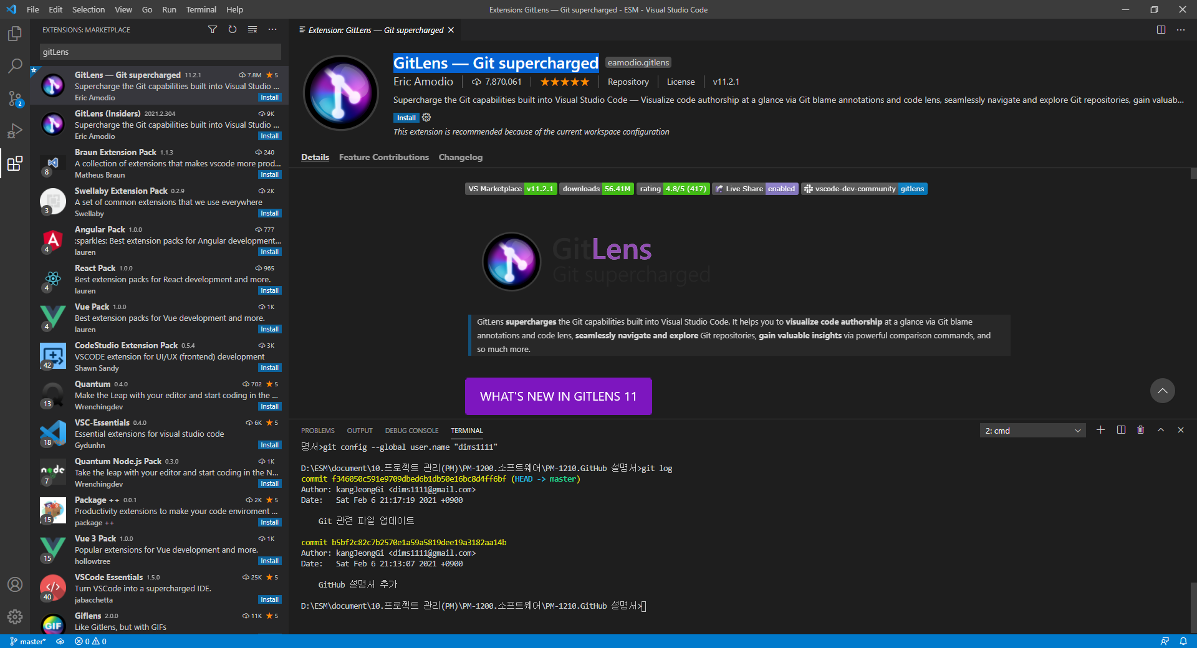
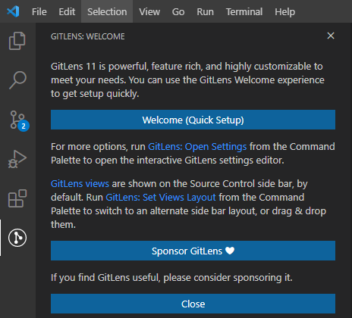
4. GitLens 설치 및 사용
Ⅱ. 로컬 Git 저장소 설정
GitLens 설치
설명
Extensions 아이콘 클릭
- Git 확장 프로그램 설치
2. 검색할 내용 입력 및 Enter
- GitLens
3. Install 버튼 클릭
- GitLens 인스톨
4. GitLens 아이콘 클릭
- Welcome (Quick Setup) 버튼 클릭
- Close 버튼 클릭
2
3
1
4
Notes:
추진 배경 및 구축 목표입니다.
추진 배경으로는
첫째 시스템 측면으로 인사/평가 시스템 별도 운영에 따른 정보의 연계성 부족 및 선진 프로세스…. 의사결정… 미흡 상태입니다.
둘째 사용자 요구 기대 측면으로 경영진 …제공이 필요하고, 임직원…확보되고, 업무담당자… 상태입니다.
이에 5개 관점으로 구축 목표를 수립하였으며
1 …구현합니다.
2 …구현합니다.
3 …제공하겠습니다.
4 …구축 하겠습니다.
5 …표준화를 수행하겠습니다.

Slide 23
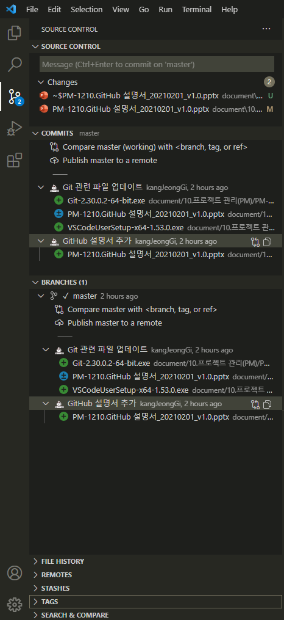
4. GitLens 설치 및 사용
Ⅱ. 로컬 Git 저장소 설정
GitLens 설치
설명
Source Control 아이콘 클릭
- 파일 변경 내용 확인
- GitLens 설치 후 추가된 기능 확인
2. Commits
- 전체 Commit 된 내용을 확인
- 최근 Commit된 내용 및 관련된 파일을 확인 할 수 있음
3. Branches
- Branches를 생성하지 않아 Master의 Commit된 내용과 동일한 내용이 표기됨
1
2
3
Notes:
추진 배경 및 구축 목표입니다.
추진 배경으로는
첫째 시스템 측면으로 인사/평가 시스템 별도 운영에 따른 정보의 연계성 부족 및 선진 프로세스…. 의사결정… 미흡 상태입니다.
둘째 사용자 요구 기대 측면으로 경영진 …제공이 필요하고, 임직원…확보되고, 업무담당자… 상태입니다.
이에 5개 관점으로 구축 목표를 수립하였으며
1 …구현합니다.
2 …구현합니다.
3 …제공하겠습니다.
4 …구축 하겠습니다.
5 …표준화를 수행하겠습니다.

Slide 24
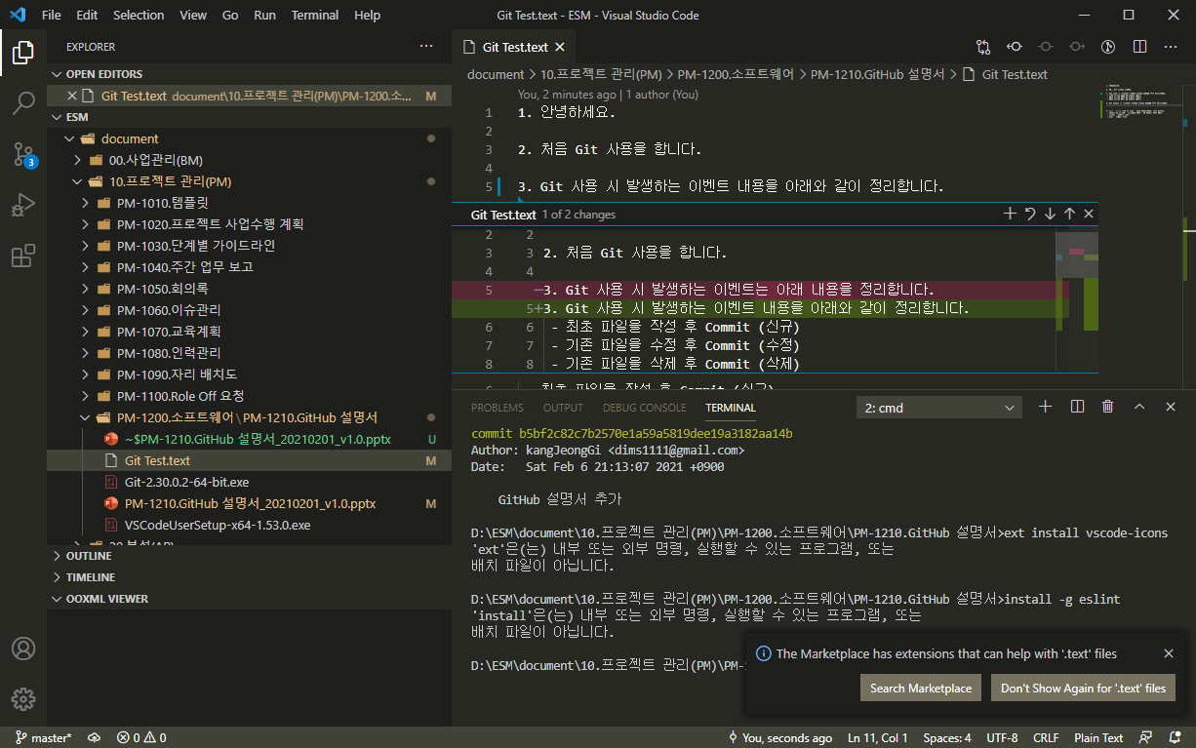
4. GitLens 설치 및 사용
Ⅱ. 로컬 Git 저장소 설정
수정된 내용 되돌리기
설명
기존 파일 수정
- Git Test.text
- 기존 내용을 수정하고, 신규 내용을 추가
2. 수정 및 추가된 내용에 따라 Git Gutter 변경
- 파란색 : 수정
- 녹색 : 추가
3. 변경(수정 또는 추가)된 내용 반영 또는 롤백
- Stage Changes : 수정된 내용 반영
- Revert Changes : 이전 내용으로 변경
2
3
4
1
Notes:
추진 배경 및 구축 목표입니다.
추진 배경으로는
첫째 시스템 측면으로 인사/평가 시스템 별도 운영에 따른 정보의 연계성 부족 및 선진 프로세스…. 의사결정… 미흡 상태입니다.
둘째 사용자 요구 기대 측면으로 경영진 …제공이 필요하고, 임직원…확보되고, 업무담당자… 상태입니다.
이에 5개 관점으로 구축 목표를 수립하였으며
1 …구현합니다.
2 …구현합니다.
3 …제공하겠습니다.
4 …구축 하겠습니다.
5 …표준화를 수행하겠습니다.

Slide 25
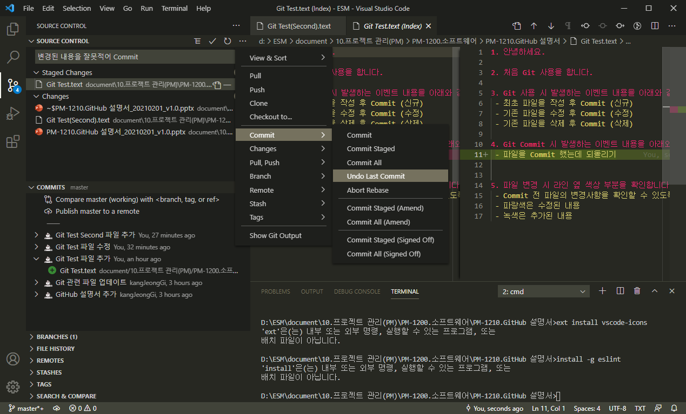
4. GitLens 설치 및 사용
Ⅱ. 로컬 Git 저장소 설정
Commit된 파일 되돌리기
설명
기존 파일 수정
- Git Test.text
- 기존 내용을 수정 (잘못수정됨)
2. Source Control
- Stage Changes 아이콘 클릭
3. 변경내용 입력
4. Commit 아이콘 클릭
5. 변경(수정 또는 추가)된 내용 반영 또는 롤백
- Source Control bar 우측 … 아이콘 클릭
- Commit
6. Undo Last Commit 클릭
7. Git Test.Text 파일은 Staged Changes로 이동
8. Commit 전 사용한 Comment도 표기
4
3
5
8
7
2
1
6
Notes:
추진 배경 및 구축 목표입니다.
추진 배경으로는
첫째 시스템 측면으로 인사/평가 시스템 별도 운영에 따른 정보의 연계성 부족 및 선진 프로세스…. 의사결정… 미흡 상태입니다.
둘째 사용자 요구 기대 측면으로 경영진 …제공이 필요하고, 임직원…확보되고, 업무담당자… 상태입니다.
이에 5개 관점으로 구축 목표를 수립하였으며
1 …구현합니다.
2 …구현합니다.
3 …제공하겠습니다.
4 …구축 하겠습니다.
5 …표준화를 수행하겠습니다.

Slide 26
전자복무관리시스템 구축 프로젝트

Slide 27

1. 프로젝트 추진 배경
I. 프로젝트 개요
중장기 비전 달성을 위한 경영진 및 임직원의 요구 수준에 부합할 수 있는 통합 관점의 Global HR 시스템을 구축하고자 합니다.
추진 배경 (As-Is)
구축 목표 (To-Be)
인사시스템 이원화에 따른 업무 효율성 저하 및 통합관리 필요
인사관리 시스템 통합 (인사 + 평가 + 보상)하여 업무효율성 및 편의성 향상
인사급여시스템 및 성과평가시스템
별도 분리운영
지급/정산시스템에 국한되어 글로벌 선진 프로세스 기능
(평가-보상 연계) 보완 필요
다양한 평가유형제공 (MBO, 역량평가 등)으로 합리적 평가 및 성과주의 인사제도 정착
인사급여시스템은 단순
인사정보 관리 및 지급/정산관리
다양한 인사정보의 조회 및 분석 기능 미흡 (전사차원 인력 적재적소 재배치 요구 등)
경영진의 전략적 의사결정 지원 (적임자검색 기능으로 적재적소배치, 통계 및 현황 등)
PI결과 개인업적평가 및 역량평가에 대한 평가 프로세스 개선 니즈
선진 프로세스 모델(프로세스, 기능) 적용 및 표준화를 통한 시스템 구현
평가시스템은 업적평가 및
능력평가 관리
그룹 표준 프로세스 적용 및 제도 결과 반영을 위한 시스템 구현 필요
전사 표준 프로세스를 기반으로 계열사 Roll-Out/Global 확산 기반 마련
Notes:
추진 배경 및 구축 목표입니다.
추진 배경으로는
첫째 시스템 측면으로 인사/평가 시스템 별도 운영에 따른 정보의 연계성 부족 및 선진 프로세스…. 의사결정… 미흡 상태입니다.
둘째 사용자 요구 기대 측면으로 경영진 …제공이 필요하고, 임직원…확보되고, 업무담당자… 상태입니다.
이에 5개 관점으로 구축 목표를 수립하였으며
1 …구현합니다.
2 …구현합니다.
3 …제공하겠습니다.
4 …구축 하겠습니다.
5 …표준화를 수행하겠습니다.

